Slide 1
Степа́н Андрі́йович Банде́ра
Виконав:
Учень 10 класу
Фурка Тарас

Slide 2
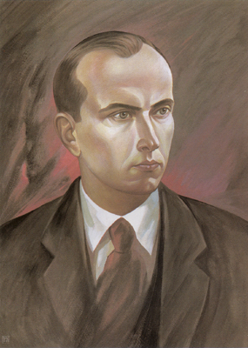
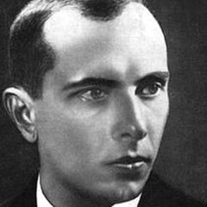
Степа́н Андрі́йович Банде́ра (* 1 січня 1909, Старий Угринів, тепер Калуського району Івано-Франківської області — †15 жовтня 1959, Мюнхен, ФРН) — видатний український політичний діяч, ідеолог і теоретик українського націоналістичного руху ХХ століття, після розколу Організації українських націоналістів голова Проводу ОУН-Б.

Slide 3
Родина
Батько — Андрій Бандера, греко-католицький священик, був у той час парохом в селі Старий Угринів. Походив із містаСтрий.
Мати — Мирослава Бандера, походила зі старої священицької родини (була донькою греко-католицького священика з села Старий Угринів).
Діти — Наталя (1941–1985), Андрій (1945-9 липня 1984), Леся (1947–2011)
Внучки — Богдана, Олена.
Онук — Степан Андрійович Бандера (1969), народився у Вінніпезі (Канада), має диплом Колумбійського університету. Нині працює журналістом, як і його батько, котрий видавав у Канаді англомовну газету Ukrainian Echo.Збереглася детальна автобіографія Степана Бандери.

Slide 4
Дитячі роки (1909–1927)
Дитинство Степан провів в Старому Угринові, в домі своїх батьків і дідів, виростаючи в атмосфері українського патріотизму та живих національно-культурних, політичних і суспільних зацікавленьЗ самого дитинства С. Бандера був свідком відродження і будови української держави. З листопада 1918 р. його батько був послом до парламенту Західньо-Української Народньої Республіки — Української Національної Ради в Станіславі і брав активну участь у формуванні державного життя в Калущині.
У вересні, або жовтні 1919 року Степан Бандера вступив до української гімназії в Стрию, де вчився до 1927 року. В третьому класі (від 1922 р.) він стає учасником Пласту; у Стрию був у 5-му пластовому курені імені князяЯрослава Осмомисла, а після закінчення гімназії — в 2-му курені старших пластунів «Загін Червона Калина».
Весною 1922 р. від туберкульозу горла помирає його мати.

Slide 5
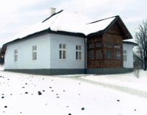

Slide 6
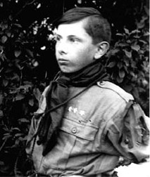

Slide 7
В ув'язненні. Вихід із в'язниці (1936–1939)
У червні 1934 року був ув'язнений польською поліцією і перебував під слідством у в'язницях Львова, Кракова й Варшави до кінця1935 року. З 18 листопада 1935 до 13 січня 1936 проходив Варшавський процес, на якому Бандера, разом з 11 іншими обвинуваченими, був суджений за приналежність до ОУН та за організацію вбивства міністра внутрішніх справ Польщі Броніслава Пєрацького. Бандеру засудили до смертної кари, яку замінено на довічне ув'язнення. Після того він сидів у в'язницях «Święty Krzyż» («Святий Хрест») коло Кельць, у Вронках коло Познаня і в Бересті до вересня 1939 року. 13 вересня, коли положення польських військ на тому відтинку стало критичним, в'язнична адміністрація і сторожа поспішно евакуювалися, а в'язні вийшли на волю.
У першій половині січня 1940 року Бандера прибув до Італії. Був у Римі, де станицею ОУН керував проф. Є. Онацький. Там він зустрівся з своїм братом Олександром, який жив у Римі від 1933–1934, студіював там і зробив докторат з політично-економічних наук, одружився і працював у нашій місцевій станиці.

Slide 8
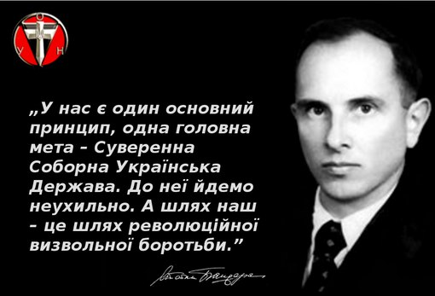

Slide 9
Вбивство
15 жовтня 1959 року в під'їзді будинку на вулиці Крайтмайр, 7 (Kreittmayrstraße), в Мюнхені о 13:05 знайшли ще живого залитого кров'ю Степана Бандеру. Медична експертиза виявила, що причиною смерті була отрута. Богдан Сташинський зі спеціального пістолета вистрілив в обличчя Степану Бандері струменем розчину ціанистого калію. Два роки пізніше, 17 листопада 1961 р., німецькі судові органи проголосили, що вбивцею Степана Бандери є Богдан Сташинський з наказу Шелепіна і Хрущова.
Після докладного слідства проти вбивці відбувся т. зв. «процес Сташинського» від 8 до 15 жовтня 1962 р. Присуд проголошено 19 жовтня — вбивцю засуджено на 8 років важкої в'язниці.
Німецький Верховний Суд у Карлсруе затвердив, що головним обвинуваченим у вбивстві Бандери є радянський уряд у Москві. В інтерв'ю російській газеті «Комсомольская правда», опублікованому у номері за 6 грудня 2005 року, колишній голова КДБ СРСР Володимир Крючковвизнав що
«убийство Степана Бандеры было одним из последних устранений КГБ насильственными методами нежелательных элементов»
20 жовтня 1959 року Степана Бандеру поховали на мюнхенському цвинтарі Вальдфрідгофна 43 полі.

Slide 10
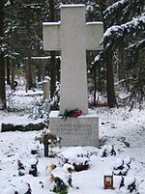

Slide 11
Музеї
У світі діють 6 музеїв Степана Бандери:
Музей Степана Бандери (Дубляни)
Музей-садиба Степана Бандери (Воля-Задеревацька)
Історико-меморіальний музей Степана Бандери (Старий Угринів, вересень 1993 )
Музей Степана Бандери (Ягільниця)
Музей визвольної боротьби імені Степана Бандери (Лондон)
Музей-садиба родини Бандерів (Стрий)

Slide 12
Дякую за увагу

